Slide 2
Aftrap

Slide 3
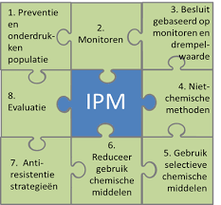
Secundaire metabolieten
Secundaire metabolieten (natuurlijk product) zijn stoffen worden gevormd in onder meer wortels, bladeren en vruchten.
In totaal wordt hun aantal geschat op 200.000.
Het wordt steeds meer duidelijk dat de rol van deze secundaire metabolieten enorm belangrijk is voor het handhaven van de gezondheid van de plant zelf.
Meer nog, dat zij een rol kunnen spelen in het verder verfijnen van de geïntegreerde teelt

Slide 4
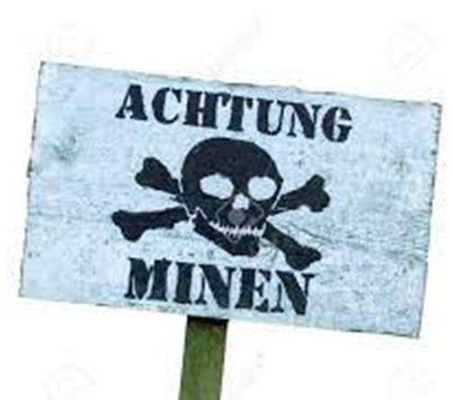
Secundaire metabolieten
Indien planten geen van dergelijke natuurlijke verdedigingsmechanismes hadden opgebouwd, zouden ze voortdurend kaal worden gevreten door diverse belagers.
De plant heeft met andere woorden een mijnenveld aangelegd tegen insecten om schade door deze plagen te vermijden.

Slide 5
De plantbelager en diens vijand
Anderzijds helpen de talrijke vluchtige secundaire metabolieten de plantenteler ook.
Wanneer een plant aangetast wordt door een belager, komen vele van deze stoffen vrij in de lucht.
Gespecialiseerde natuurlijke vijanden merken deze stoffen op en komen aangevlogen, omdat ze geleerd hebben dat hun prooi of gastheer dan ook aanwezig is

Slide 6
De plantbelager en diens vijand

Slide 7
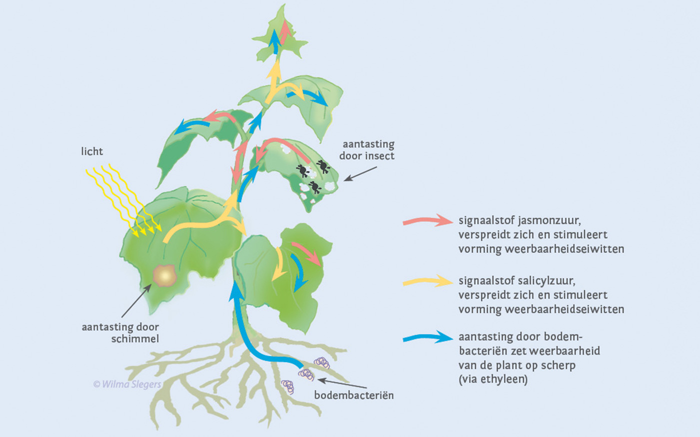
Jasmonzuur
De plant “weet” dus wanneer hij wordt aangevreten en niet gewoon is beschadigd.
Hij reageert op het speeksel of verteringsvloeistof die de insecten afscheiden.
De signalering van speeksel zet een hele reeks chemische reacties in cellen in gang.
Uiteindelijk resulteert dit in de produktie van jasmonzuur

Slide 8
Jasmonzuur
Jasmonzuur (een planthormoon) zorgt voor de aanmaak van verteringsremmers en gifstoffen zodat de plant minder aantrekkelijk wordt voor het plaagrecept
Jasmonzuur zorgt ook voor de aanmaak van SOS stoffen, die via de huismondjes het blad verlaten.

Slide 9
SOS stoffen
Maar het zijn niet alleen de biologische bestrijders die reageren.
De plaaginsecten merken de geurstoffen ook op, de reactie hierop is verschillend:
Sommige plaaginsecten worden afgestoten, immers het risico van biologische bestrijders en de plant is toch al aangevreten.
Andere plaaginsecten worden juist aangetrokken en gaan dan de buurplanten te lijf.

Slide 10
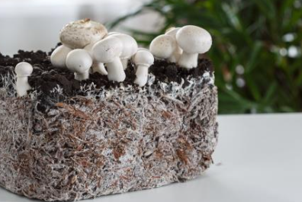
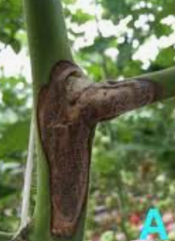
Wat wil de schimmel?
Schimmels hebben geen eigen bladgroen en kunnen dus niet assimileren.
Voor voedingsstoffen zijn ze afhankelijk van andere levende wezens.
Er zijn schimmels die op dood materiaal leven (bv champignon), en er zijn schimmels die op levend materiaal parasiteren.
Ook zijn er schimmels die op allebei kunnen overleven (botrytis)

Slide 11
Levenscyclus schimmel
Sporenvorming
Kieming van de sporen
Infectie plant
Voortplanting en sporenproductie
Herhaling van de cyclus

Slide 12
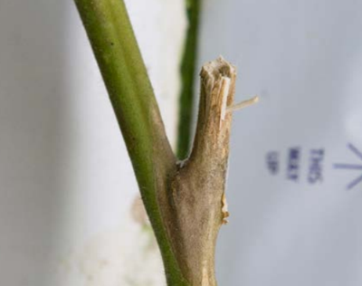
Schade door schimmels
Schimmels kunnen schade veroorzaken door fotosynthese te verminderen, groeivertraging en misvormingen te induceren, vochtverlies te bevorderen en uitdroging te veroorzaken.
Oplossen van celwanden en membranen kan leiden tot donkere verkleuringen en rot.
Bodemschimmels veroorzaken vaak verwelking en rot door problemen met wortels

Slide 13
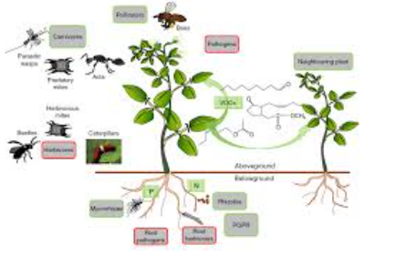
Plant eigen mechanisme om schimmelinfecties te overleven
Mechanisch: Haren en waslaag
Plant eigen mechanisme
Chemisch

Slide 14
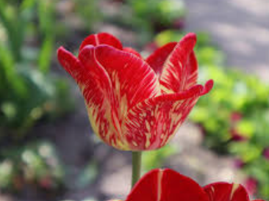
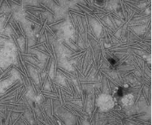
Wat is een virus?
Een plantenvirus is een microscopisch klein organisme dat planten infecteert, vergelijkbaar met hoe virussen dieren en mensen kunnen infecteren.
Plantenvirussen bestaan uit genetisch materiaal (DNA of RNA) dat omgeven is door een eiwitmantel.
Ze hebben geen eigen stofwisseling en zijn afhankelijk van de cellen van hun gastheer (de plant) om zich te vermenigvuldigen.

Slide 15
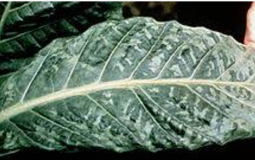
Virus - fotosynthese
Virussen hebben een duidelijk effect op de fotosynthese.
De eiwitmantel van een virus hecht zich aan de bladgroenkorrels en zit dus het bladgroen (en de fotosynthese) in de weg.
Bovendien wordt het transport van CO2 binnen het blad geremd.

Slide 16
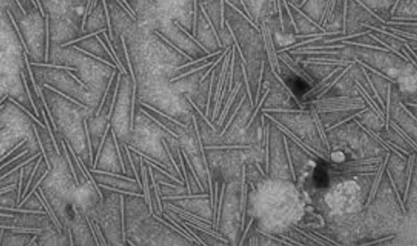
Kenmerken van een virus
Virussen onderscheiden zich van andere ziekteverwekkers zoals schimmels en bacteriën door hun:
Structuur
Vermenigvuldiging
Verspreiding

Slide 17
Structuur van een virus
Eenvoudige opbouw:
Bestaat uit genetisch materiaal (RNA of DNA) omgeven door een eiwitmantel (capside).
Geen celstructuur:
Virussen hebben geen celwand, kern, of andere celonderdelen zoals bij bacteriën of schimmels.

Slide 18
Verspreiding van een virus
Een plantenvirus verspreidt zich op verschillende manieren.
Het virus heeft hulp nodig om van de ene plant naar de andere te komen, omdat het zelf niet kan bewegen.
Hier zijn de belangrijkste manieren waarop een plantenvirus zich verspreidt:

Slide 19
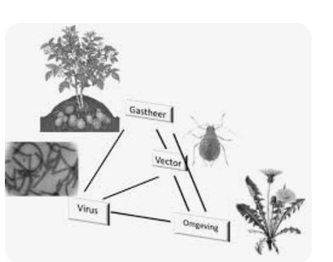
Verspreiding van een virus
Bladluizen, tripsen, witte vliegen en kevers
Via gereedschap en handen
Via mechanische schade
Via natuurlijke processen in de plant
Via zaad en stekken
Via nematoden (aaltjes)
Via stuifmeel of bloemen

Slide 20
Persistent
Er onderscheid te maken tussen niet-persistente virussen die direct van plant op plant overgaan,
en persistente virussen die via een ander levend organisme overgedragen worden.

Slide 21
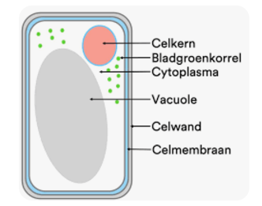
Vermenigvuldiging van een virus
Overnemen van een cel:
Zodra het virus in een plantencel zit, laat het zijn genetisch materiaal (DNA of RNA) los. Dit materiaal bevat de "instructies" om nieuwe virussen te maken.
De cel als fabriek gebruiken:
De plantencel wordt als een fabriek gebruikt. Het virus dwingt de cel om zijn eigen materiaal (eiwitten en genetisch materiaal) te maken in plaats van de normale dingen die een plantencel hoort te doen.

Slide 22
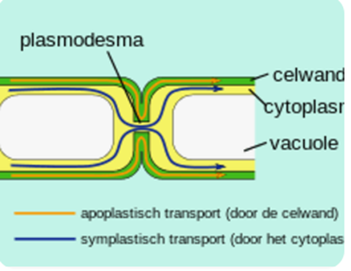
Vermenigvuldiging van een virus
Nieuwe virussen bouwen:
Alle losse onderdelen die de cel heeft gemaakt, worden samengevoegd tot nieuwe virusdeeltjes.
Verspreiden: De nieuwe virussen verlaten de cel en gaan naar andere cellen in de plant. Ze verspreiden zich via kleine kanaaltjes tussen de cellen (plasmodesmata) en via de sapstromen van de plant.

Slide 23
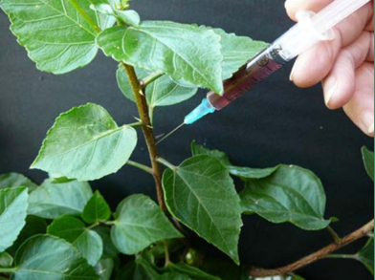
Inenten tegen virus?
Planten kunnen worden 'ingeënt' tegen virussen door bewuste besmetting met een zwakke virusvariant.
De keuze van de juiste zwakke virusstam is cruciaal.
Inenting is een alternatief wanneer veredelaars nog geen virusresistentie hebben bereikt.
Inenting biedt geen 100% bescherming tegen virussen.

Slide 24
Inenten tegen virus?
Cross protection is het inenten van planten met een zwakke virusstam om bescherming te bieden tegen agressievere varianten.
Virussen bestaan uit erfelijk materiaal omringd door een eiwitmantel.
Inenten met een zwakke stam beschermt de plant door eiwitten te behouden die agressieve virussen belemmeren.

Slide 25
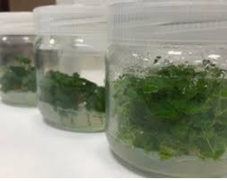
Virusvrij vermeerderen
Planten kunnen ook besmet zijn met virus terwijl je dit (nog) niet ziet.
Als je dan deze plant stekt, gaat het virus mee over naar het stekje.
De beste manier om een plant virusvrij te vermeerderen is dan “in vitro”
Het uiterste topje van een plant bestaat uit meristeem, deze groeit meestal iets sneller dan het virus kan bijhouden en is daarom vrij van virus

Slide 26
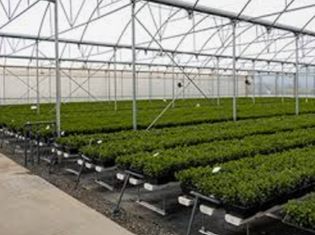
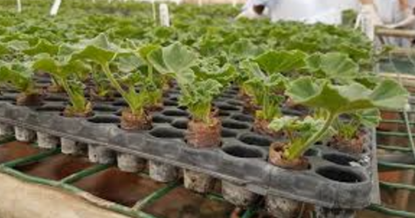
Virusvrij vermeerderen
Als je dit topje in een schoon laboratorium “in vitro” vermeerderd krijg je volledig virusvrije planten.
Van deze planten worden vaak “moeder”planten gemaakt, die onder schone omstandigheden worden afgekweekt,
Hier worden dan weer de stekjes voor kwekers van geplukt.

Slide 27
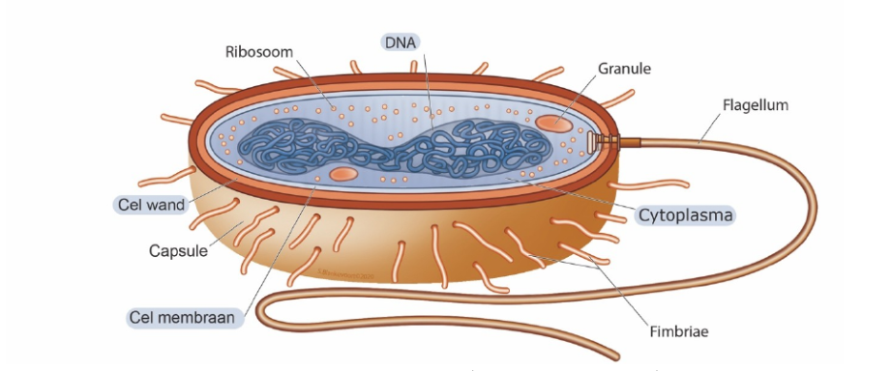
Hoe ziet een bacterie eruit?
Een bacterie die planten infecteert of ermee samenwerkt, ziet er microscopisch klein uit en heeft meestal een eenvoudige structuur zoals alle bacteriën.
De meeste plant-gerelateerde bacteriën hebben geen celkern.

Slide 28
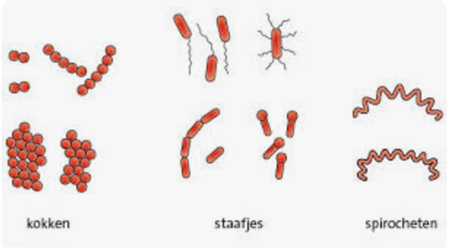
Hoe ziet een bacterie eruit?
Vorm
Bacteriën hebben verschillende vormen:
Staafvormig (bacillen): Zoals Agrobacterium tumefaciens, bekend van kroon-galziekte.
Bolvormig (coccen): Minder vaak voorkomend in planten, maar sommige werken samen in kolonies.
Spiraalvormig (spirillen): Bijvoorbeeld sommige vrijlevende bacteriën in de bodem.

Slide 29
Hoe ziet een bacterie eruit?
Celwand
Plant-gerelateerde bacteriën hebben vaak een celwand die hen beschermt. De samenstelling van de celwand varieert.

Slide 30
Hoe ziet een bacterie eruit?
Flagellen
Veel bacteriën hebben flagellen, staartachtige structuren waarmee ze zich kunnen voortbewegen in waterdruppels of vochtige omgevingen.

Slide 31
Hoe ziet een bacterie eruit
Cytoplasma
Binnenin de bacterie bevindt zich cytoplasma met genetisch materiaal (DNA) in de vorm van een chromosoom en soms plasmiden (kleine DNA-cirkels).

Slide 32
Hoe ziet een bacterie eruit
Capsule (soms aanwezig)
Een slijmerige buitenlaag die hen beschermt tegen uitdroging of aanvallen van het immuunsysteem van planten.

Slide 33
Hoe ziet een bacterie eruit
Ribosomen
Ribosomen bevinden zich vrij in het cytoplasma van de bacterie. Ribosomen zijn nodig voor de productie van eiwitten

Slide 34
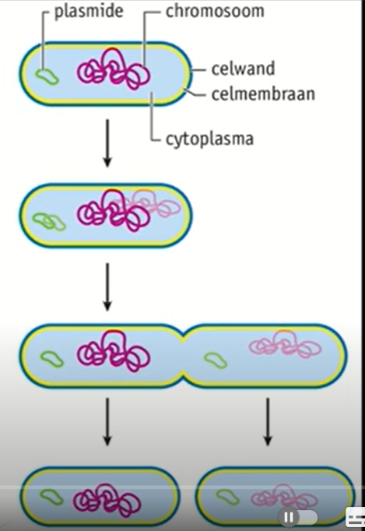
Vermenigvuldiging bacterie
Plantenbacteriën vermenigvuldigen zich op dezelfde manier als andere bacteriën, namelijk via celdeling.
Dit proces is snel en eenvoudig omdat bacteriën geen complexe celstructuur zoals een kern hebben.

Slide 35
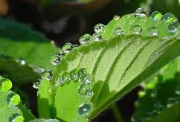
Hoe komen bacterie de plant binnen?
Via natuurlijke openingen (huidmondjes)
Via wondjes
Via insecten
Via geïnfecteerd zaad of plantmateriaal
Via water of bodem
Via menselijk handelen

Slide 36
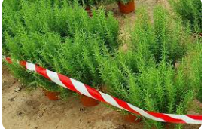
Quarantaine maatregelingen
Er zijn verschillende plantenbacteriën die onder quarantaine-maatregelen vallen omdat ze ernstige ziektes kunnen veroorzaken die grote schade toebrengen aan land/tuinbouw gewassen en natuur.
Deze bacteriën zijn vaak verantwoordelijk voor ziekten die zich snel kunnen verspreiden via handel in planten, zaden en andere plantmaterialen, waardoor quarantainemaatregelen noodzakelijk zijn om de verspreiding te voorkomen.

Slide 37
Visie gewasbescherming 2030
De Visie Gewasbescherming 2030 is een strategie van de Nederlandse overheid die streeft naar een duurzamere en toekomstbestendige aanpak van gewasbescherming in de land- en tuinbouw.
Het document is opgesteld door het Ministerie van Landbouw, Natuur en Voedselkwaliteit (LNV) en bevat ambitieuze doelen om de impact van gewasbeschermingsmiddelen op mens, dier en milieu sterk te verminderen.
De visie rust op drie belangrijke pijlers:

Slide 38
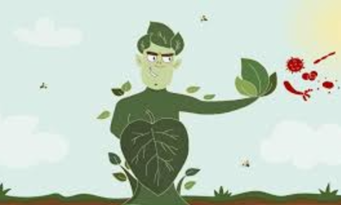
1. Weerbare planten en teeltsystemen
Het ontwikkelen van robuuste gewassen die beter bestand zijn tegen ziekten en plagen.
Stimuleren van geïntegreerde gewasbescherming (IPM) waarbij preventieve maatregelen, monitoring en biologische bestrijding centraal staan.
Innovatieve teeltsystemen die de kans op ziekten en plagen minimaliseren.

Slide 39
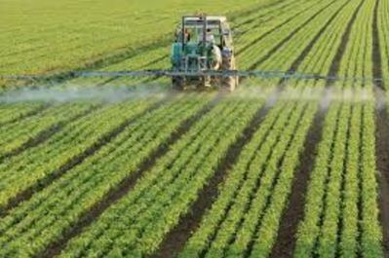
2. Nagenoeg geen emissies naar het milieu
Vermindering van het gebruik van chemische gewasbeschermingsmiddelen en voorkomen dat middelen in bodem, water en lucht terechtkomen.
Verbeteren van technieken en systemen voor een nauwkeurige toediening.
Het sluiten van kringlopen om emissies verder te beperken.

Slide 40
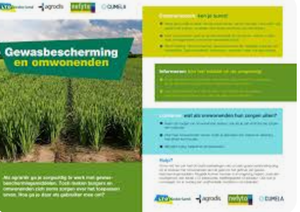
3. Gezonde leefomgeving
Bescherming van de gezondheid van boeren, tuinders, omwonenden en consumenten.
Strikte normen voor het gebruik van gewasbeschermingsmiddelen om blootstelling te minimaliseren.
Bevorderen van alternatieve methoden en duurzame productiemethoden die veiliger zijn voor de leefomgeving.

Slide 41
Principes van weerbaar telen
Gezonde bodem
Biodiversiteit
Preventieve maatregelen
Weerbare planten

Slide 42
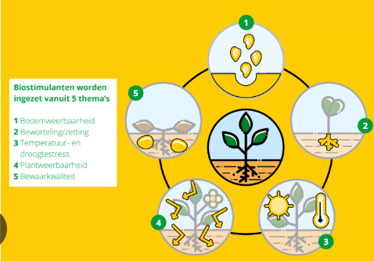
Wat zijn biostimulanten
Producten die effect hebben op de groei en de weerstand van planten, met als gevolg een lagere plaag- en ziektedruk in gewassen en een hogere opbrengst.
Ze versterken gewassen en zijn van natuurlijke oorsprong, waardoor ze beter passen in een geïntegreerd gewasbeschermingssysteem.
De ontwikkeling ervan heeft de laatste jaren een groei doorgemaakt.

Slide 43
Wat doet een Biostimulant
Het helpt de plant voedingsstoffen beter op te nemen.
Het zorgt ervoor dat de plant sneller en beter groeit.
Het maakt de plant sterker tegen moeilijkheden zoals droogte of hitte.
Het verbetert de kwaliteit van de plant, zoals mooiere vruchten of bloemen.

Slide 44
Waar staan biostimulanten?
Vergelijk mens - plant: zoveel verschillen zijn er niet!

Slide 45
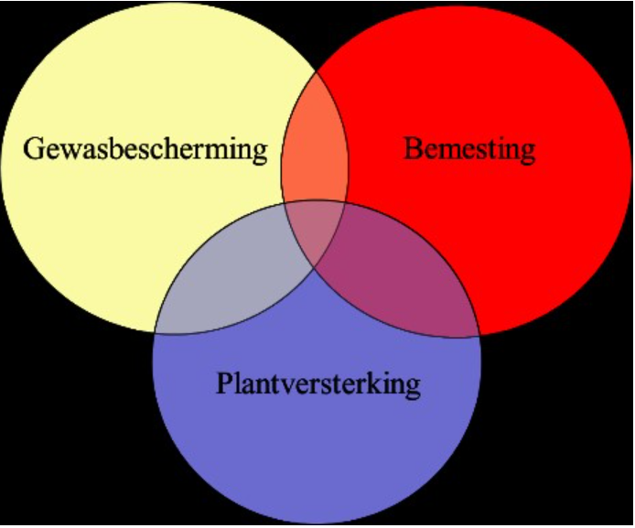
Een biostimulant is géén gewasbeschermingsmiddel
Biostimulanten zijn meststoffen en dus géén gewasbeschermingsmiddelen!
Gewasbeschermingsmiddelen vallen in Nederland onder de wet gewasbeschermingsmiddelen en biociden.
Biostimulanten vallen onder de Europese meststoffenverordering (2019/1009)
De verordening maakt het mogelijk biostimulanten een CE-markering toe te kennen. Een CE-markering maakt vrij verkeer binnen de EU mogelijk en waarborgt de veiligheid van producten

Slide 46
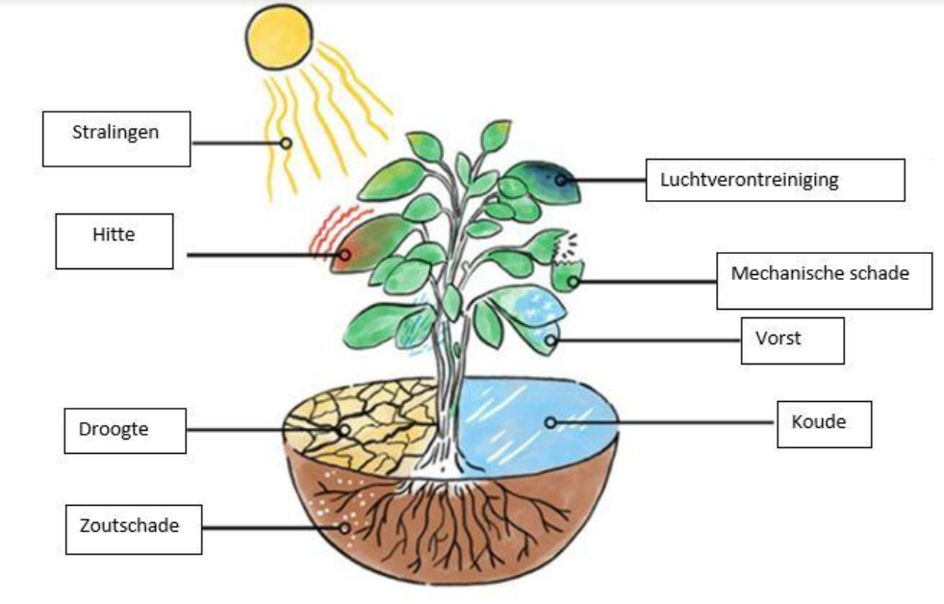
Criteria voor biostimulanten
Functioneel doel
Biostimulanten mogen uitsluitend de natuurlijke processen van een plant ondersteunen, zoals het verbeteren van:
De opname en efficiëntie van voedingsstoffen
De tolerantie tegen abiotische stress (zoals droogte, hitte of zout)
De kwaliteit van het gewas (bijvoorbeeld grotere vruchten of langer houdbare producten).
Ze mogen niet direct ziektes of plagen bestrijden (dit valt onder gewasbeschermingsmiddelen).

Slide 47
Voorbeelden van biostimulanten:
Humus- en fulvinezuren:
Versterken de opname van voedingsstoffen en verbeteren de bodemkwaliteit.
Algenextracten:
Stimuleren de groei en verhogen de weerstand tegen droogte.
Aminozuren:
Ondersteunen de plant bij herstel na stress.
Micro-organismen:
Zoals schimmels of bacteriën die de bodem verbeteren en nutriënten beschikbaar maken.

Slide 48
Wat is het verschil tussen plantversterkers en biostimulatoren
Helpt de natuurlijke processen in de plant beter te werken

Slide 49
Huiswerk les 1

Slide 50
Huiswerk les 1

Slide 51
Huiswerk les 1

Slide 52
Huiswerk les 1

Slide 53
Vragen les 2
Wat is een plantenschimmel?.
Hoe verspreiden plantenschimmels zich?.
Welke schade kunnen schimmels aanrichten bij planten?
Wat zijn enkele voorbeelden van plantenschimmels?
Hoe kun je voorkomen dat een plant wordt geïnfecteerd door schimmels?
Waarom zijn vochtige omstandigheden vaak een probleem voor schimmelinfecties?
Hoe herkennen telers een schimmelinfectie bij planten?.
Welke rol speelt de bodem bij het ontstaan van schimmelinfecties?
Kunnen alle schimmels planten ziek maken?

Slide 54
Vragen les 2
Wat zijn sporen bij schimmels, en waarom zijn ze belangrijk?
Wat is het verschil tussen een echte en een valse meeldauw?
Welke invloed hebben schimmels op de voedselproductie?.
Waarom is goede ventilatie in een kas belangrijk om schimmelinfecties te voorkomen.
Hoe beïnvloeden chemische schimmelbestrijdingsmiddelen het milieu?.
Wat zijn symptomen van Botrytis (grijze schimmel) bij planten?
Waarom kunnen zieke bladeren het beste direct worden verwijderd?.
Hoe helpt composteren bij het voorkomen van schimmelinfecties in planten?
Waarom zijn sommige schimmels resistent tegen bestrijdingsmiddelen?
Hoe kan wisselteelt helpen bij het beheersen van schimmelinfecties?
Waarom kunnen planten in slechte groeiomstandigheden (zoals weinig licht) gevoeliger zijn voor schimmelinfecties?.

Slide 55
Huiswerk les 3
Wat is een plantenvirus?
Hoe komt een plantenvirus een plant binnen?
Welke insecten kunnen een plantenvirus verspreiden?
Hoe kun je aan een plant zien dat deze door een virus is geïnfecteerd?
Wat gebeurt er in een plantencel als een virus binnenkomt?
Hoe verspreidt een plantenvirus zich van cel naar cel in een plant?
Kunnen plantenvirussen door zaden worden overgedragen?
Welke rol spelen bladluizen bij de verspreiding van plantenvirussen?
Hoe kun je verspreiding van een plantenvirus in een kas voorkomen?
Waarom is het belangrijk om gereedschap schoon te maken bij het werken met planten?
Wat is een voorbeeld van een bekend plantenvirus?
Hoe kunnen resistente planten helpen tegen plantenvirussen?
Welke symptomen kunnen duiden op een plantenvirus?
Kunnen planten zichzelf verdedigen tegen virussen?
Waarom zijn gezonde planten minder vatbaar voor virussen?

Slide 56
Verwerkingsvraag les 3
Schrijf op hoe ze op je (stage) bedrijf of vorige stagebedrijf virussen proberen te voorkomen en verspreiding proberen tegen te gaan

Slide 57
Vragen les4
Wat is een plantenbacterie?
Hoe noemen we het proces waarbij een bacterie zich deelt?
Wat doet een plantenbacterie meestal voor de plant?
Kunnen plantenbacteriën ziektes veroorzaken bij planten?
Hoe noem je de ziekte die door de bacterie Agrobacterium tumefaciens wordt veroorzaakt?
Wat voor soort planten worden vaak aangetast door bacteriën?
Hoe kunnen bacteriën zich verspreiden van de ene plant naar de andere?
Wat is een veelvoorkomend symptoom van een bacteriële infectie bij planten?
Hoe kan een kweker een bacteriële infectie op een plant herkennen?
Kunnen bacteriën ook nuttig zijn voor planten? Zo ja, op welke manier?

Slide 58
Vragen les 4
Wat is het verschil tussen een bacteriële infectie en een virale infectie bij planten?
Hoe kan een plant zich verdedigen tegen bacteriën?
Wat is een voorbeeld van een plant die vaak wordt aangetast door bacteriën?
Welke rol spelen wortels in de verspreiding van bacteriën?
Kunnen bacteriën ook in de grond leven?
Hoe kan een plantenbacterie zich verplaatsen binnen een plant?
Wat is "honingdauw" en wat heeft het te maken met bacteriën?
Wat zijn "symptomen" van een bacteriële infectie bij planten?
Hoe kunnen bacteriën via insecten naar planten worden overgebracht?
Wat is het doel van bacteriën die in symbiose leven met planten?

Slide 59
Huiswerk les 5
Wat betekent weerbaar telen?
Waarom is plantweerbaarheid belangrijk?
Noem één manier waarop je de weerbaarheid van een plant kunt vergroten.
Wat is een natuurlijke vijand van een plaaginsect?
Wat doet een gezonde bodem voor de plantweerbaarheid?
Welke rol speelt bemesting bij weerbaar telen?
Noem één voordeel van biologische bestrijding in plaats van chemische bestrijding.
Hoe kunnen schimmels helpen bij het verhogen van plantweerbaarheid?
Wat zijn natuurlijke middelen die gebruikt kunnen worden bij weerbaar telen?
Waarom is het belangrijk om te letten op de diversiteit van planten in een teeltomgeving?

Slide 60
Huiswerk les 5
Wat is het verschil tussen plantweerbaarheid en gewasbescherming?
Hoe kan de bodemstructuur bijdragen aan een weerbaar teeltsysteem?
Welke rol spelen nuttige bodemorganismen in de weerbaarheid van een gewas?
Wat zijn de voordelen van een geïntegreerde teeltstrategie (IPM) voor weerbaar telen?
Noem drie maatregelen die je kunt nemen om de weerbaarheid van planten te verhogen.
Hoe beïnvloedt de genetische variatie van een gewas de weerbaarheid tegen ziekten en plagen?
Wat is de relatie tussen de bemestingsstrategie en het risico op plagen en ziekten?
Waarom is het belangrijk om zowel preventieve als curatieve maatregelen te combineren bij weerbaar telen?
Welke invloed heeft de keuze van groeimedia (bijvoorbeeld kokos of steenwol) op de plantweerbaarheid?
Hoe kunnen gewasrotatie en wisselteelt bijdragen aan een weerbaar teeltsysteem?

Slide 61
Huiswerk les 6
Wat zijn biostimulanten en waarvoor worden ze gebruikt?
Noem twee voorbeelden van biostimulanten die in de landbouw worden toegepast.
Hoe kunnen biostimulanten de groei van planten verbeteren?
Wat is het verschil tussen biostimulanten en gewasbeschermingsmiddelen?
Waarom kiezen sommige telers ervoor om biostimulanten te gebruiken in plaats van chemische middelen?
Hoe dragen biostimulanten bij aan een betere bodemgezondheid?
Welke factoren in de bodem beïnvloeden de werking van biostimulanten?Wat is de rol van algen in biostimulanten?
Hoe kunnen biostimulanten helpen bij droogteproblemen in de landbouw?
Noem een voordeel van het gebruik van biostimulanten voor het milieu.
Wat zijn de belangrijkste ingrediënten van een biostimulant?

Slide 62
Huiswerk les 6
In welke teelten worden biostimulanten vaak gebruikt?
Hoe kunnen biostimulanten de opbrengst van een gewas verhogen?
Wat is een nadeel van biostimulanten in vergelijking met traditionele bemesting?
Waarom zijn biostimulanten belangrijk voor duurzame landbouw?
Hoe kunnen telers bepalen welke biostimulanten geschikt zijn voor hun gewas?
Kunnen biostimulanten worden gebruikt in combinatie met kunstmest? Waarom wel of niet?
Wat betekent het als een biostimulant ‘biologisch afbreekbaar’ is?
Welke rol spelen bacteriën en schimmels in biostimulanten?
Hoe beïnvloeden biostimulanten de wortelontwikkeling van planten?

